Slide 1


Давайте познакомимся с нашими преподавателями
НАПРАВЛЕНИЕ:«РЕКЛАМА И СВЯЗИ С ОБЩЕСТВЕННОСТЬЮ»

Slide 2
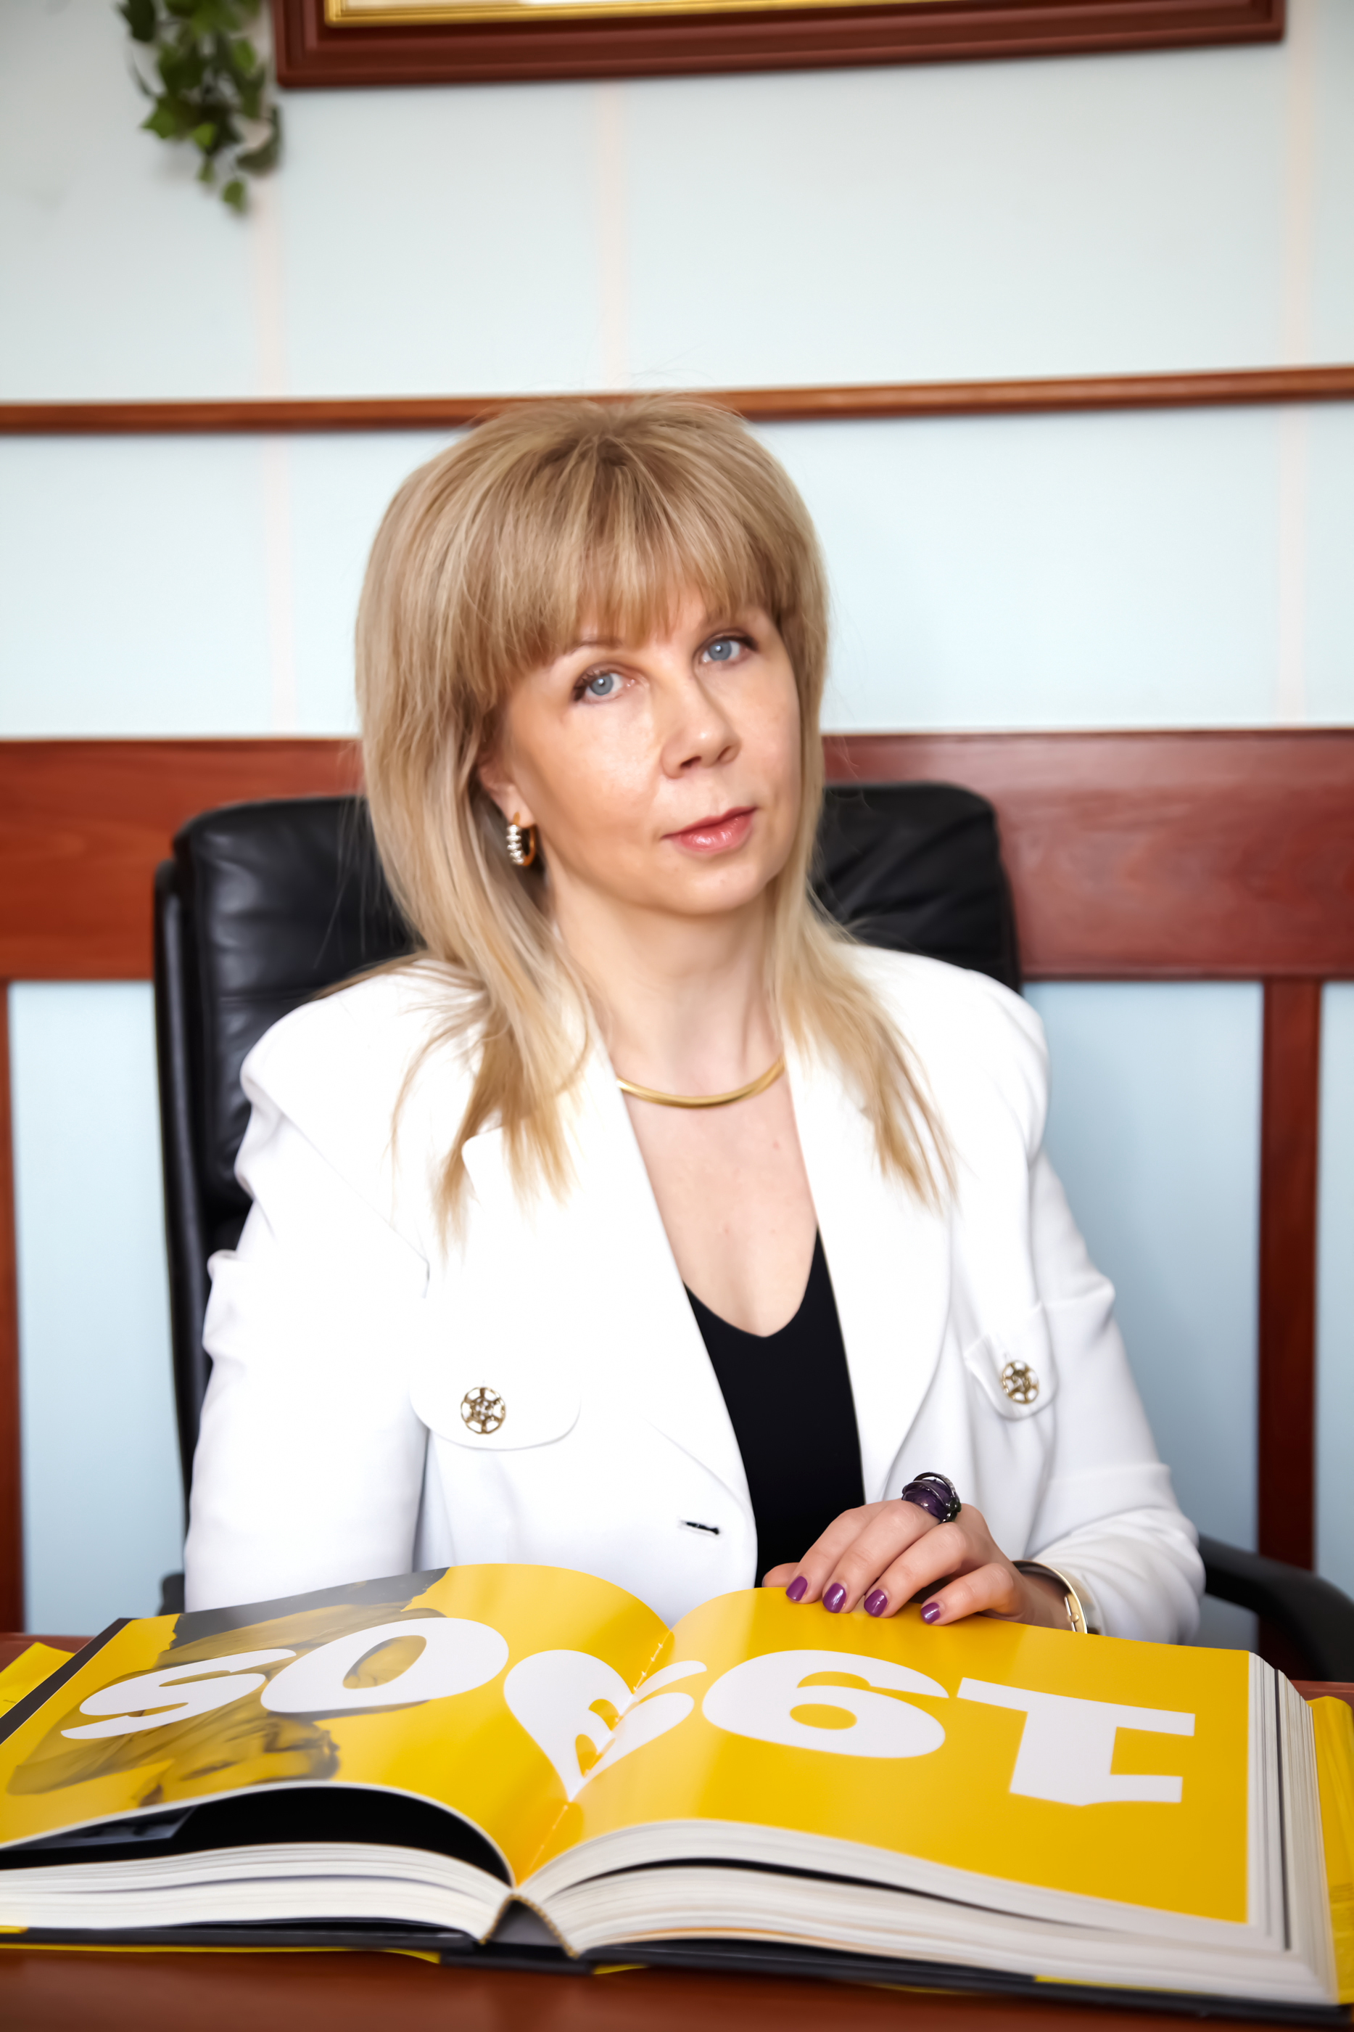
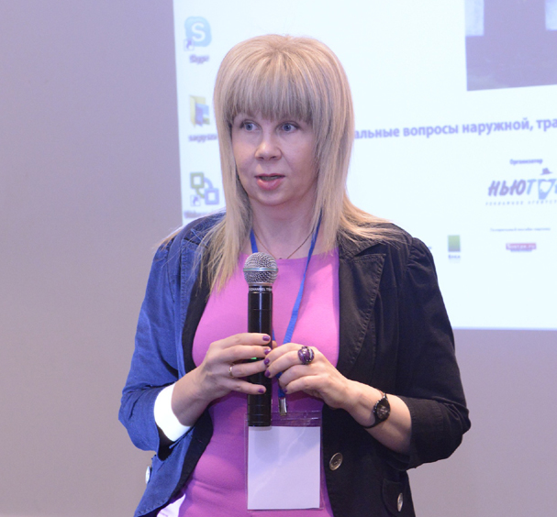

Трубникова Нина Вадимовна
Ученая степень, звание: кандидат философских наук, доцент
Место работы и должность в настоящее время: руководитель программы «Реклама и связи с общественностью», зав.кафедрой рекламы и бизнес-коммуникаций ИМЭБ РУДН
Опыт работы и достижения: член комиссии по профессиональному образованию Ассоциации коммуникационных агентств России, опыт работы в рекламном агентстве «ДМ-реклама»; СМИ
Дисциплины: История рекламы и связей с общественностью, Рекламная деятельность, Введение в специальность
https://www.facebook.com/profile.php?id=100000479218546

Slide 3
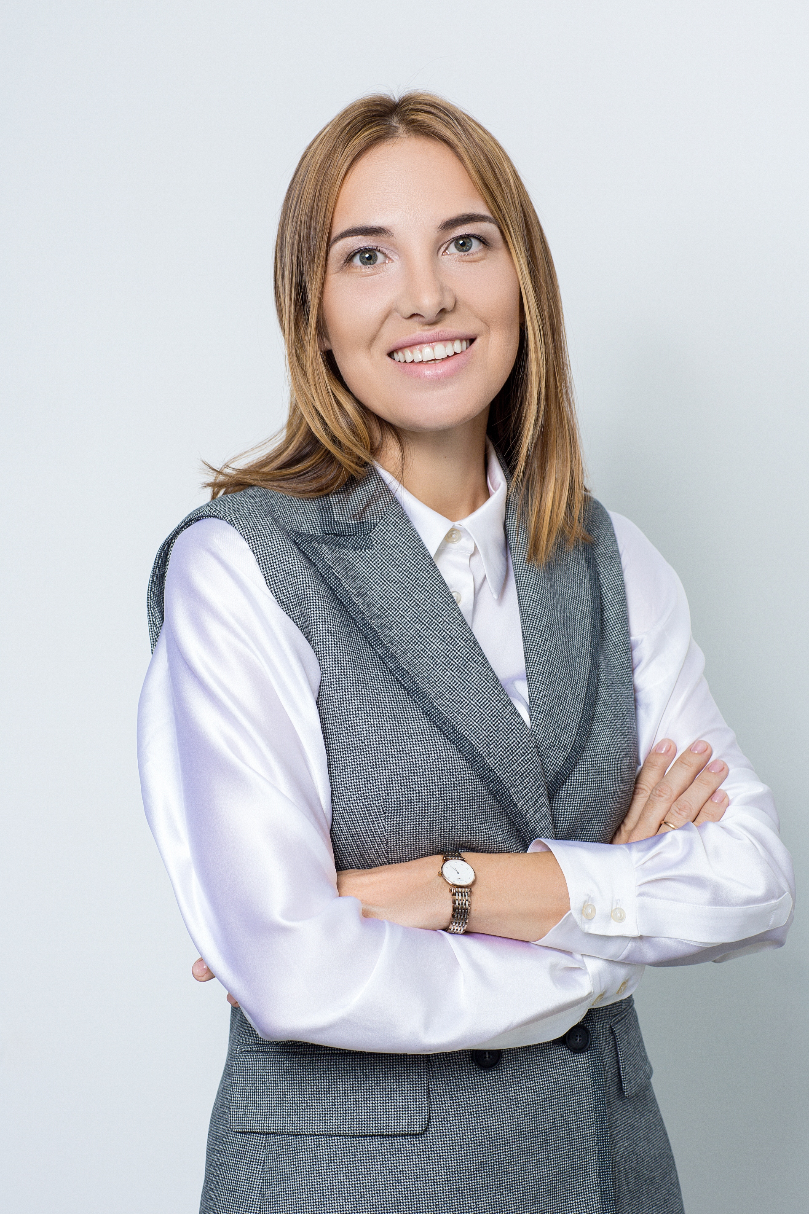



Анисимова Инна Владиславовна
Место работы и должность в настоящее время: основатель и генеральный директор агентства PR Partner
Опыт работы и достижения:
работает в сфере PR с 1999 года. PR Partner реализует кампании для Chupa Chups, Jack Daniel’s, T-Systems, Winx, KARCHER, Tork, Procter&Gamble, «КРОК».
В конкурсе «Деловые женщины 2014» получила номинацию «Безупречная репутация».
Медиатренер (Сбербанк, Росбанк, VMware, AVON, NetApp и пр.)
Дисциплина: Международный PR
@inna_prpartner
https://www.youtube.com/channel/UCYpgET0yFXK2Yf_noFBQAOA

Slide 4
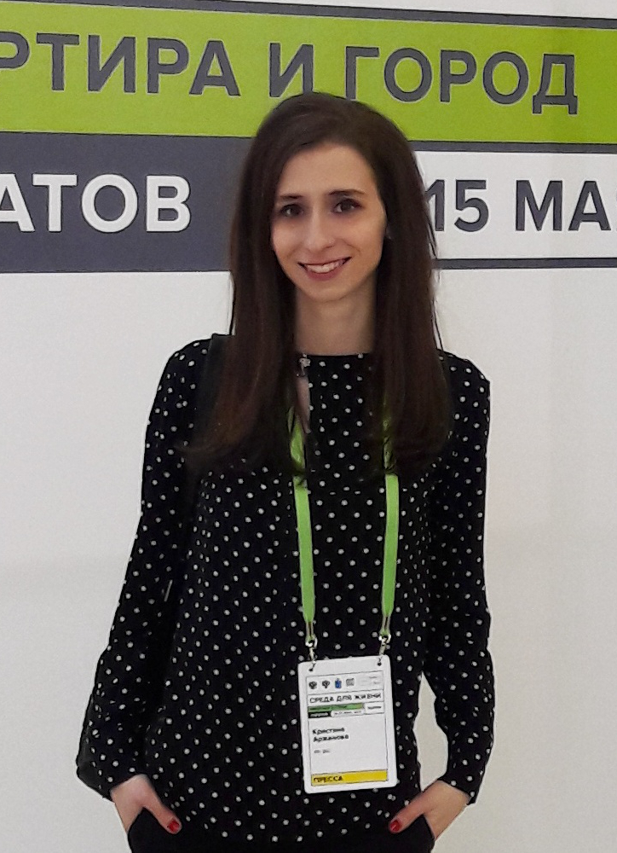
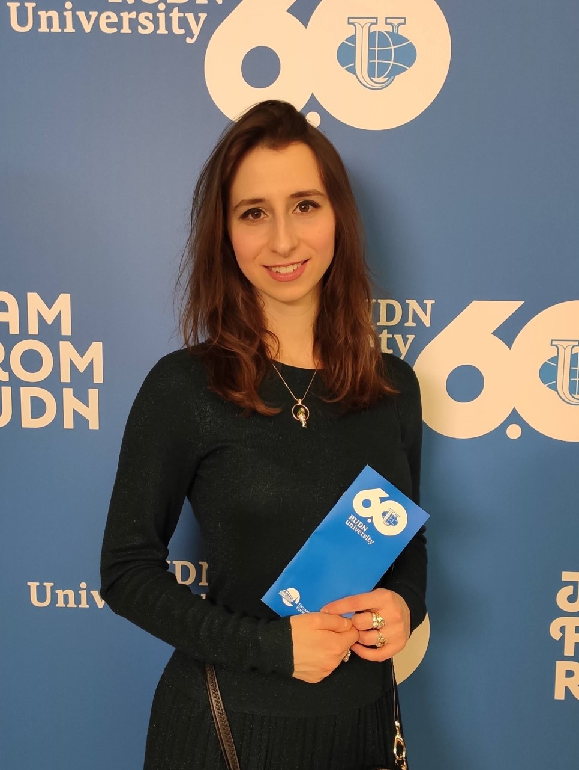
Аржанова Кристина Александровна
Ученая степень: кандидат психологических наук
Место работы и должность в настоящее время: ассистент кафедры рекламы и бизнес-коммуникаций ИМЭБ РУДН
Опыт работы и достижения:
Работает в сфере коммуникаций с 2011 года. Руководитель PR-направлений ООО «КБ Стрелка». Руководитель пресс-службы Всероссийской общественной молодежной организации парламентской политической партии. Пресс-секретарь кандидата на должность мэра Москвы депутата ГД М.В. Дегтярева. Пресс-секретарь Регионального экологического общественного фонда. Помощник депутата Государственной Думы РФ.
Дисциплины: «Создание персонального имиджа», «История рекламы и связей с общественностью», «Основы интегрированных коммуникаций в PR», «Теория и практика массовой информации», «Психология рекламы и PR», «PR в современном мире», «Цвет как инструмент коммуникации», «Практика интегрированных коммуникаций».

Slide 5
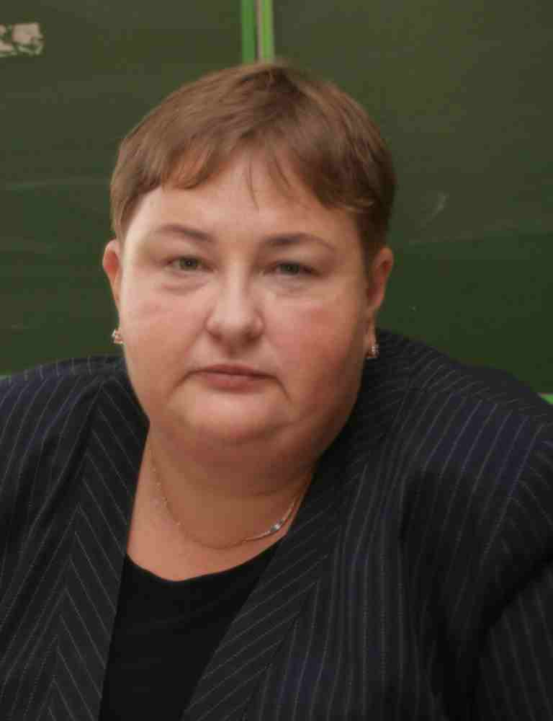
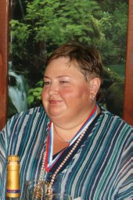
Базанова Анна Евгеньевна
Ученая степень, звание: кандидат филологических наук, доцент.
Место работы и должность в настоящее время: с 2002 года является ученым секретарем диссертационного совета по специальности «Русская литература» и «Журналистика». С апреля 2019 года назначена ученым секретарем постоянно действующего диссертационного совета РУДН по тем же специальностям. На кафедре читает 2 лекционных и 3 спецкурса.
Является автором более 100 научных и методических трудов, член редколлегии журнала «Вестник РУДН» серия «Литературоведение и журналистика» ,член Совета филологического факультета, зам. председателя приемной комиссии по творческому конкурсу специальности «Журналистика».
Дисциплина: Литературное редактирование медиатекстов

Slide 6
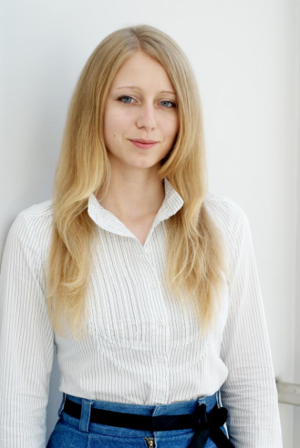
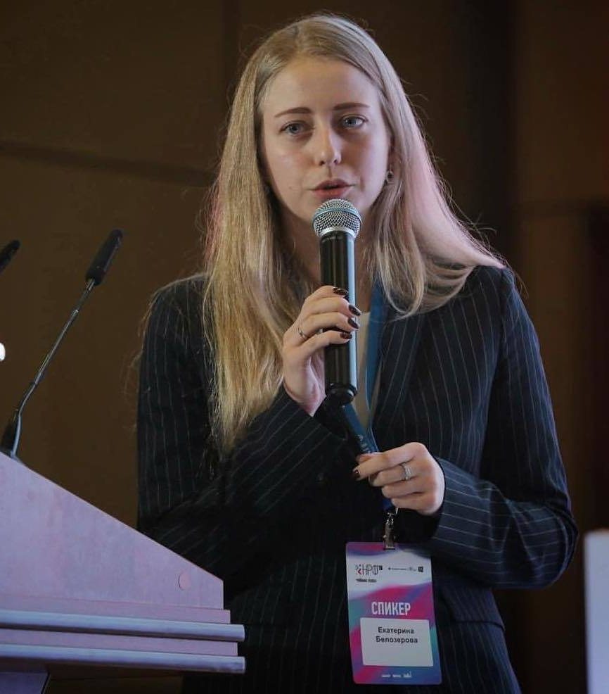
Белозёрова Екатерина Александровна
Место работы и должность в настоящее время: Директор клиентского сервиса – ARTOX media
Опыт работы: менеджер по работе с
социальным медиа Холдинг «Империя Кадров»
Сфера деятельности: ведение проектов в социальных сетях, разработка стратегий, написание контента для групп, создание информационных поводов, работа с негативными отзывами, брендирование групп, и многое другое.
Дисциплина: Информационные технологии в рекламе и PR
https://www.facebook.com/k.belozerova

Slide 7
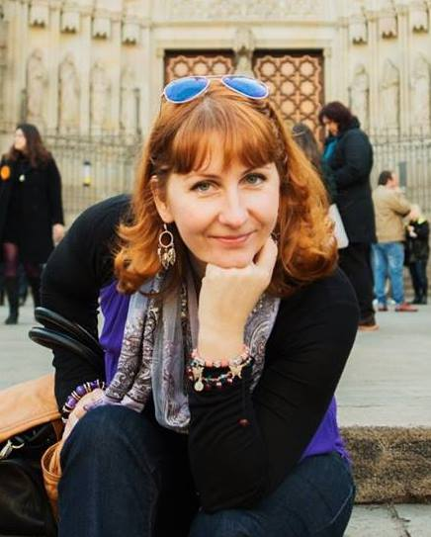
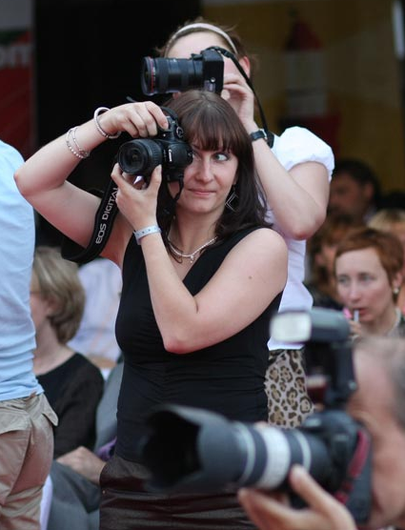
Брегадзе Ксения Владимировна
Место работы и должность в настоящее время: Начальник пресс-службы Управления по связям с общественностью ВШЭ
Опыт работы и достижения:
Начальник отдела по связям с общественностью Проекта 5-100
Специалист службы внешних коммуникаций Телеканала "Russia Today", Координатор по маркетингу газеты "Ведомости«
Дисциплина: Медиарилейшнз

Slide 8
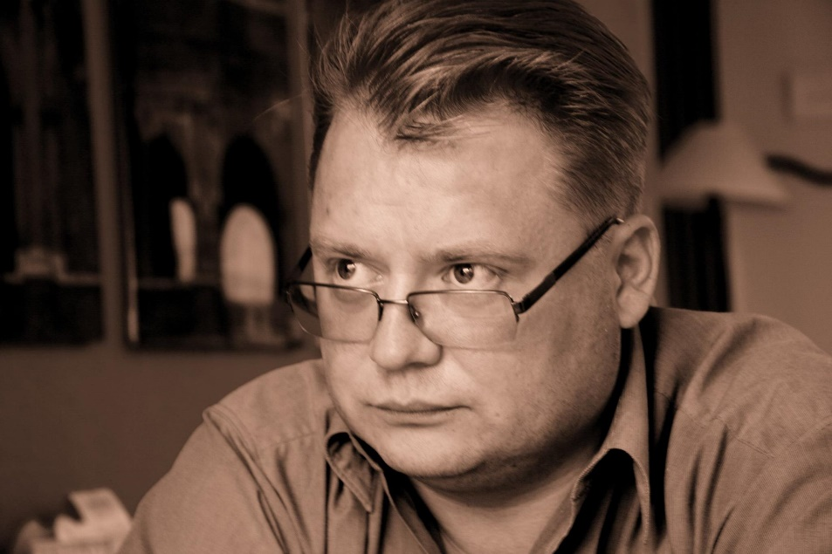
Васильев Николай Александрович
Место работы и должность в настоящее время: заместитель директора крупнейшего оператора цифрового телевидения России «Триколор ТВ»
Опыт работы и достижения:
Работал директором по рекламе, затем заместителем коммерческого директора телекомпании НТВ, начальником отдела маркетинга ОАО «Газпром-Медиа», заместителем генерального директора ОАО «Редакция газеты «Известия», генеральным директором газеты «Трибуна».
Дисциплина: Медиаменеджмент и медиамаркетинг

Slide 9
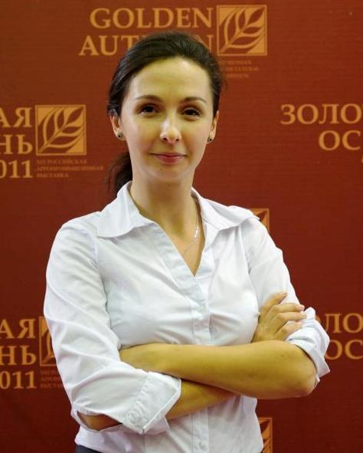
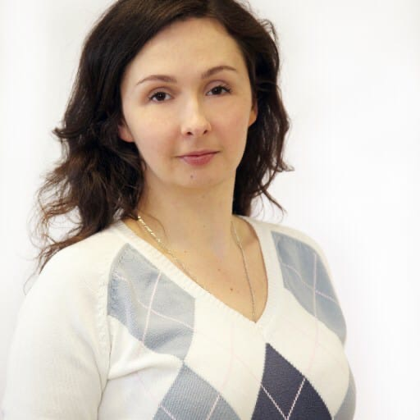
Глаголева Анна Васильевна
Ученая степень, звание: кандидат филологических наук
Место работы и должность в настоящее время: ст.преподаватель кафедры рекламы и бизнес-коммуникаций ИМЭБ РУДН
Опыт работы и достижения: редактор печатного издания, консультант по маркетинговым коммуникациям. Опыт работы в международных компаниях: РА McСann Erickson, консалтинговое агентство Софракоп
Дисциплины: Введение в визуальный креатив, Основы интегрированных коммуникаций в PR, Этика PR

Slide 10
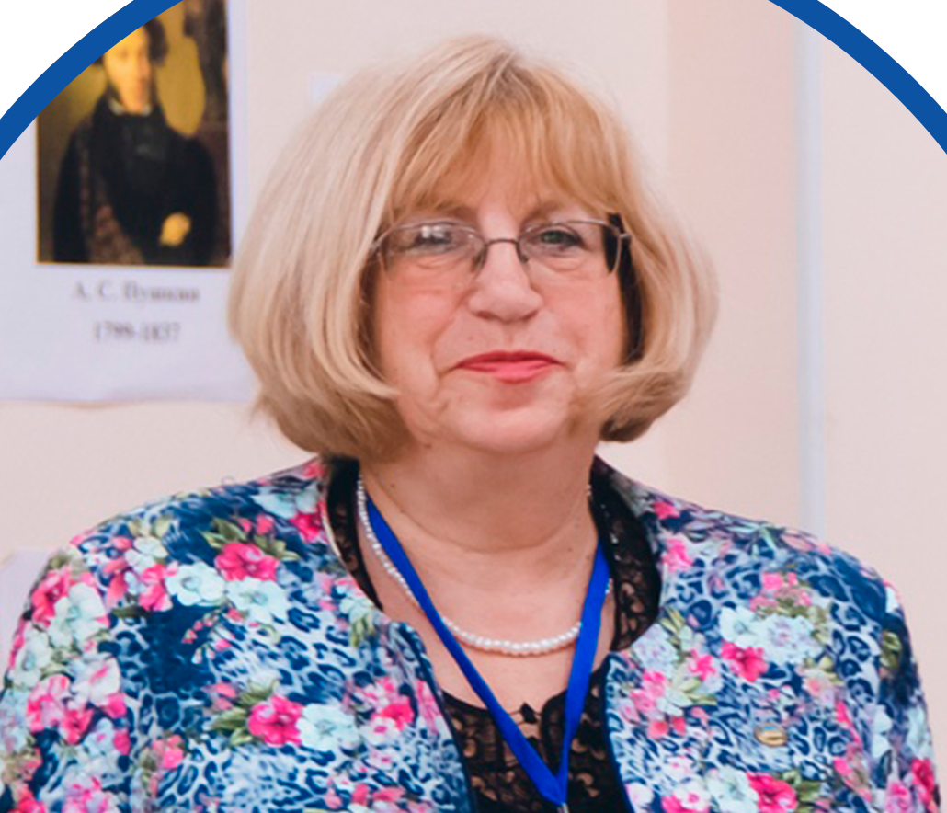
Глинская Ирина Юрьевна
Ученая степень, звание: доктор политических наук
Место работы и должность в настоящее время: доцент кафедры рекламы и бизнес-коммуникаций ИМЭБ РУДН
Опыт работы и достижения: Издательство Агентства печати «Новости», издательство «Прогресс», главный специалист Международный институт госслужбы и управления Российской академии государственной службы при Президенте РФ
Дисциплины: Основы теории коммуникации, Политология

Slide 11
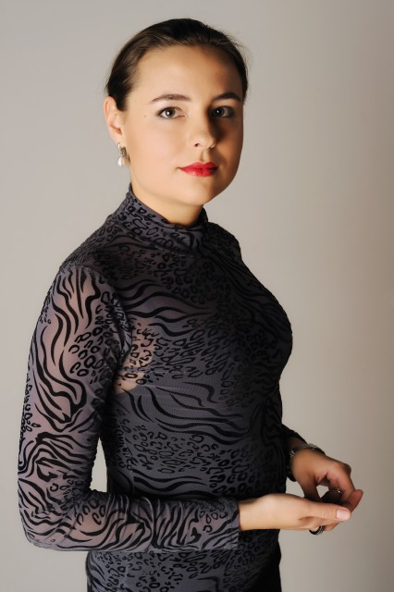
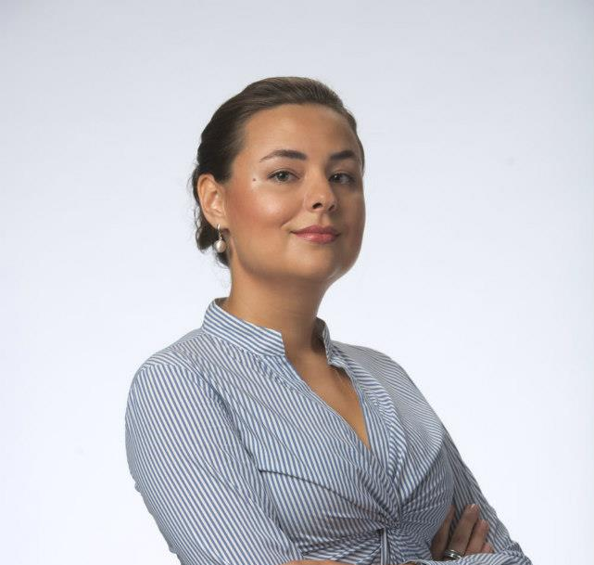
Горбунова Алла Игоревна
Место работы и должность в настоящее время: преподаватель кафедры рекламы и бизнес-коммуникаций ИМЭБ РУДН, бизнес-тренер
Опыт работы и достижения: Работала в сфере рекламы и PR в коммерческих и некоммерческих организациях, занимается политтехнологиями и частным консультированием.
Дисциплины: Основы теории коммуникации, Политология

Slide 12
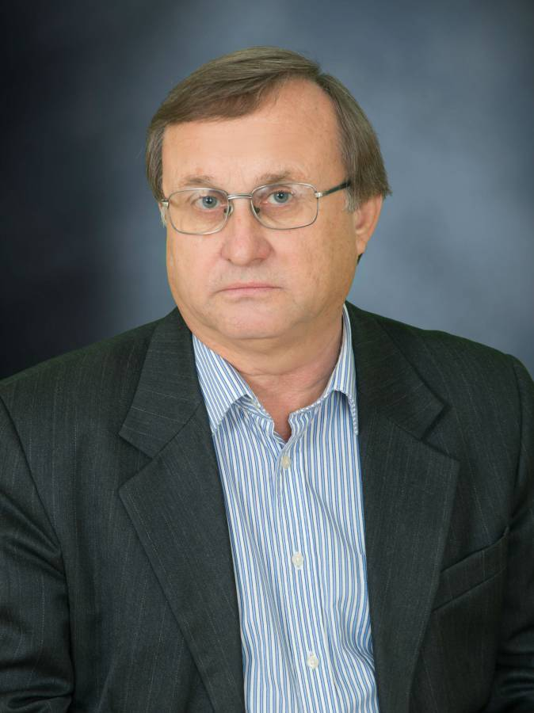
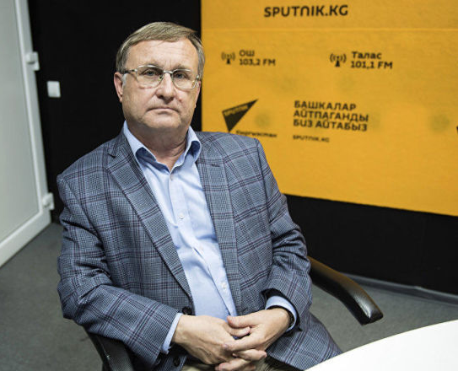
Грабельников Александр Анатольевич
Ученая степень, звание: доктор исторических наук и кандидат филологических наук, профессор.
Место работы и должность в настоящее время: профессор кафедры Массовых коммуникаций филологического факультета РУДН. Специалист по практической организации работы СМИ, автор известных учебников и пособий по данной проблематике.
Дисциплина: Теория и практика массовой информации

Slide 13
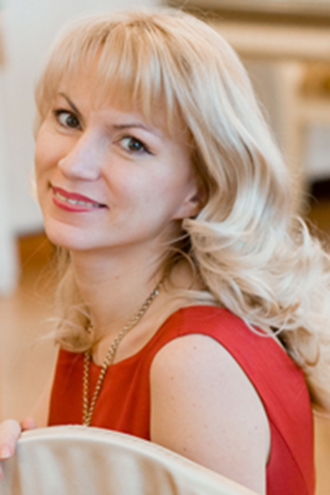
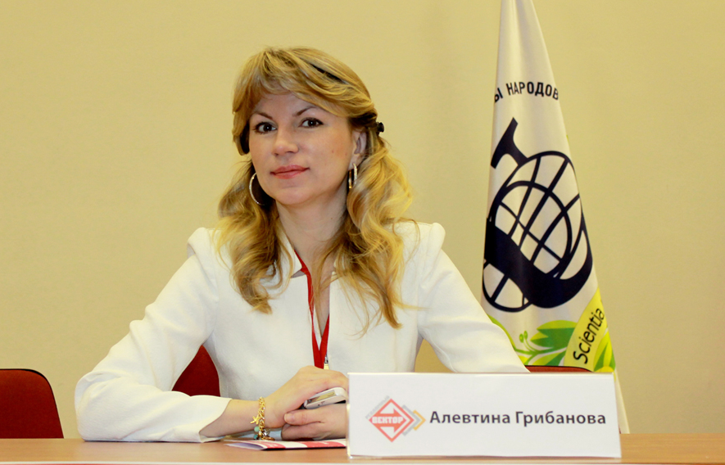
Грибанова Алевтина Викторовна
Место работы и должность в настоящее время: Менеджер Управления транзакционного бизнеса ПАО Сбербанк, Консультант в B2B сфере
Публикации: автор статей в области интегрированных маркетинговых коммуникаций
Дисциплины: Основы интегрированных коммуникаций в рекламе, Визуальные бренд-коммуникации, Бизнес-презентации

Slide 14
Дерябина Галина Геннадьевна
Ученая степень, звание: кандидат экономических наук
Опыт работы и достижения: Менеджер по инновациям ООО
«Хейнекен - Коммерческий сервис», Менеджер по маркетингу ООО «ЮниМилк», Директор по региональному развитию
ООО «Постер Паблисити», менеджер по продажам и региональному развитию ООО «Дан Кард Интер».
Дисциплина: ВТL-технологии продвижения

Slide 15
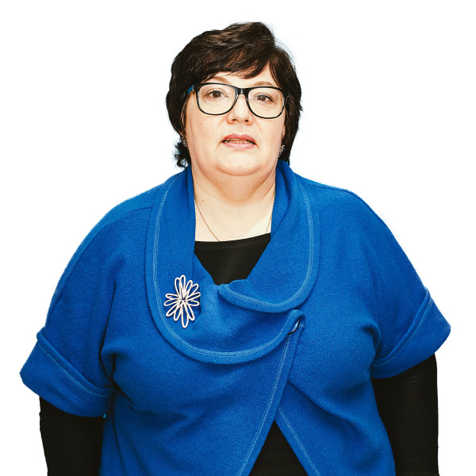
Довжик Галина Владимировна
Ученая степень, звание: кандидат психологических наук
Место работы и должность в настоящее время: доцент, зам. заведующего кафедрой рекламы и связей с общественностью Института маркетинга ГУУ
Опыт работы и достижения:
эксперт Агентства по контролю качества образования и развитию карьеры, эксперт в сфере образования Рособрнадзора
Дисциплина: Психология менеджмента

Slide 16
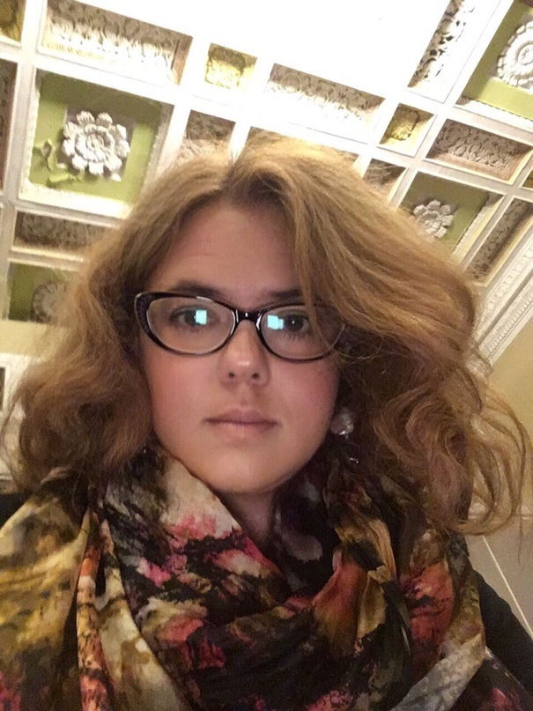
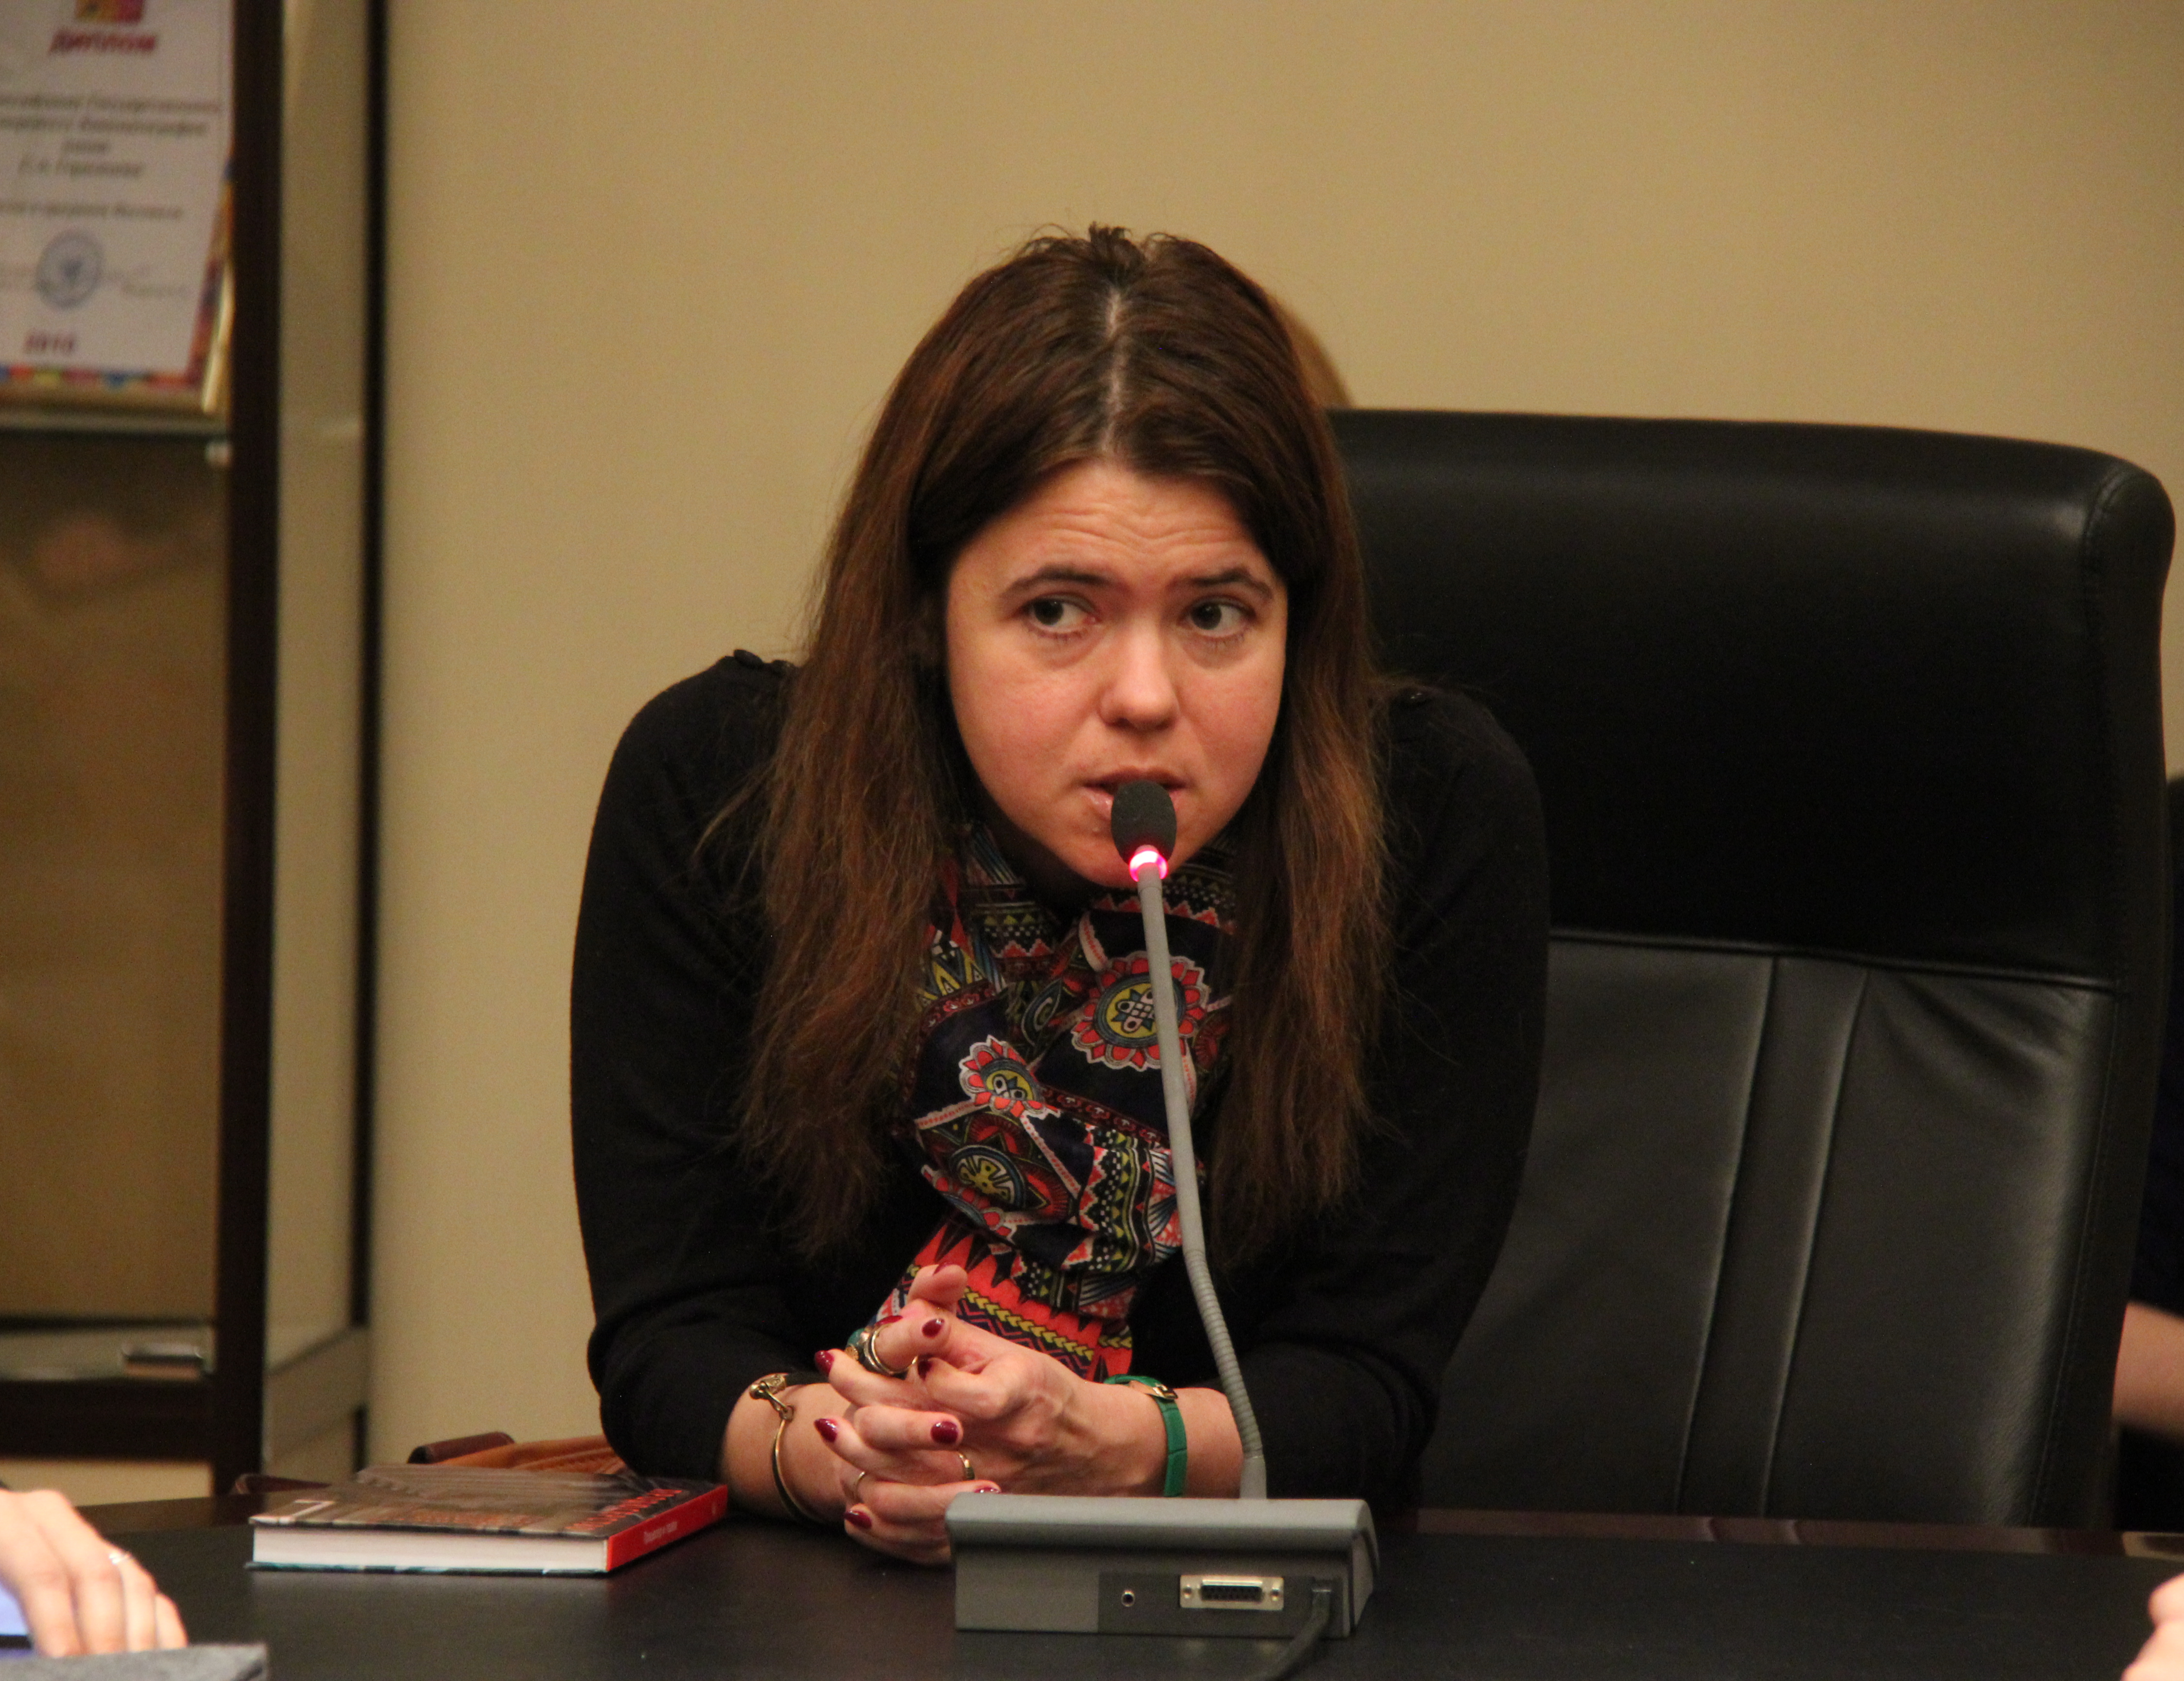
Звегинцева Екатерина Александровна
Ученая степень, звание: кандидат юридических наук
Место работы и должность в настоящее время: доцент Московского государственного открытого университета
Опыт работы и достижения: опыт работы в Государственно-правовом управлении Президента РФ, член Нью-Йоркской академии наук, член-корреспондент Академии экономических наук и предпринимательской деятельности РФ
Дисциплина: Правовое регулирование деятельности в сфере рекламы и PR

Slide 17
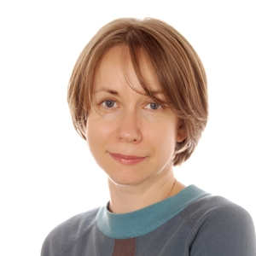
Земская Юлия Николаевна
Ученая степень, звание: кандидат филологических наук, доцент
Опыт работы и достижения:
Исполнительный директор РАСО, доцент отделения связей с общественностью Алтайского государственного университета
Автор статей и пособий, в том числе
по проблемам политической коммуникации, спичрайтинга и пр.
Дисциплины: Спичрайтинг, Организация работы отделов рекламы и PR, Технологии PR-мероприятий

Slide 18
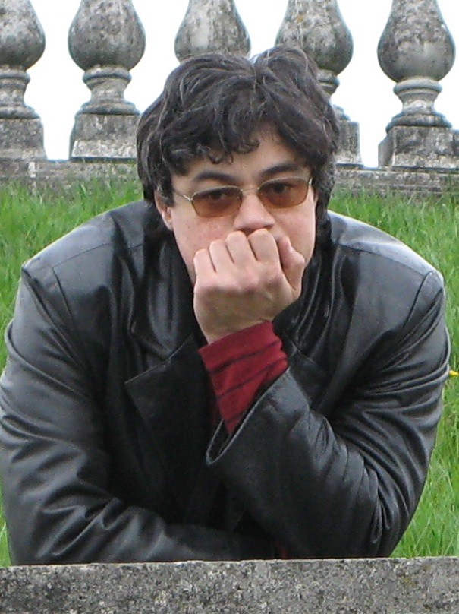
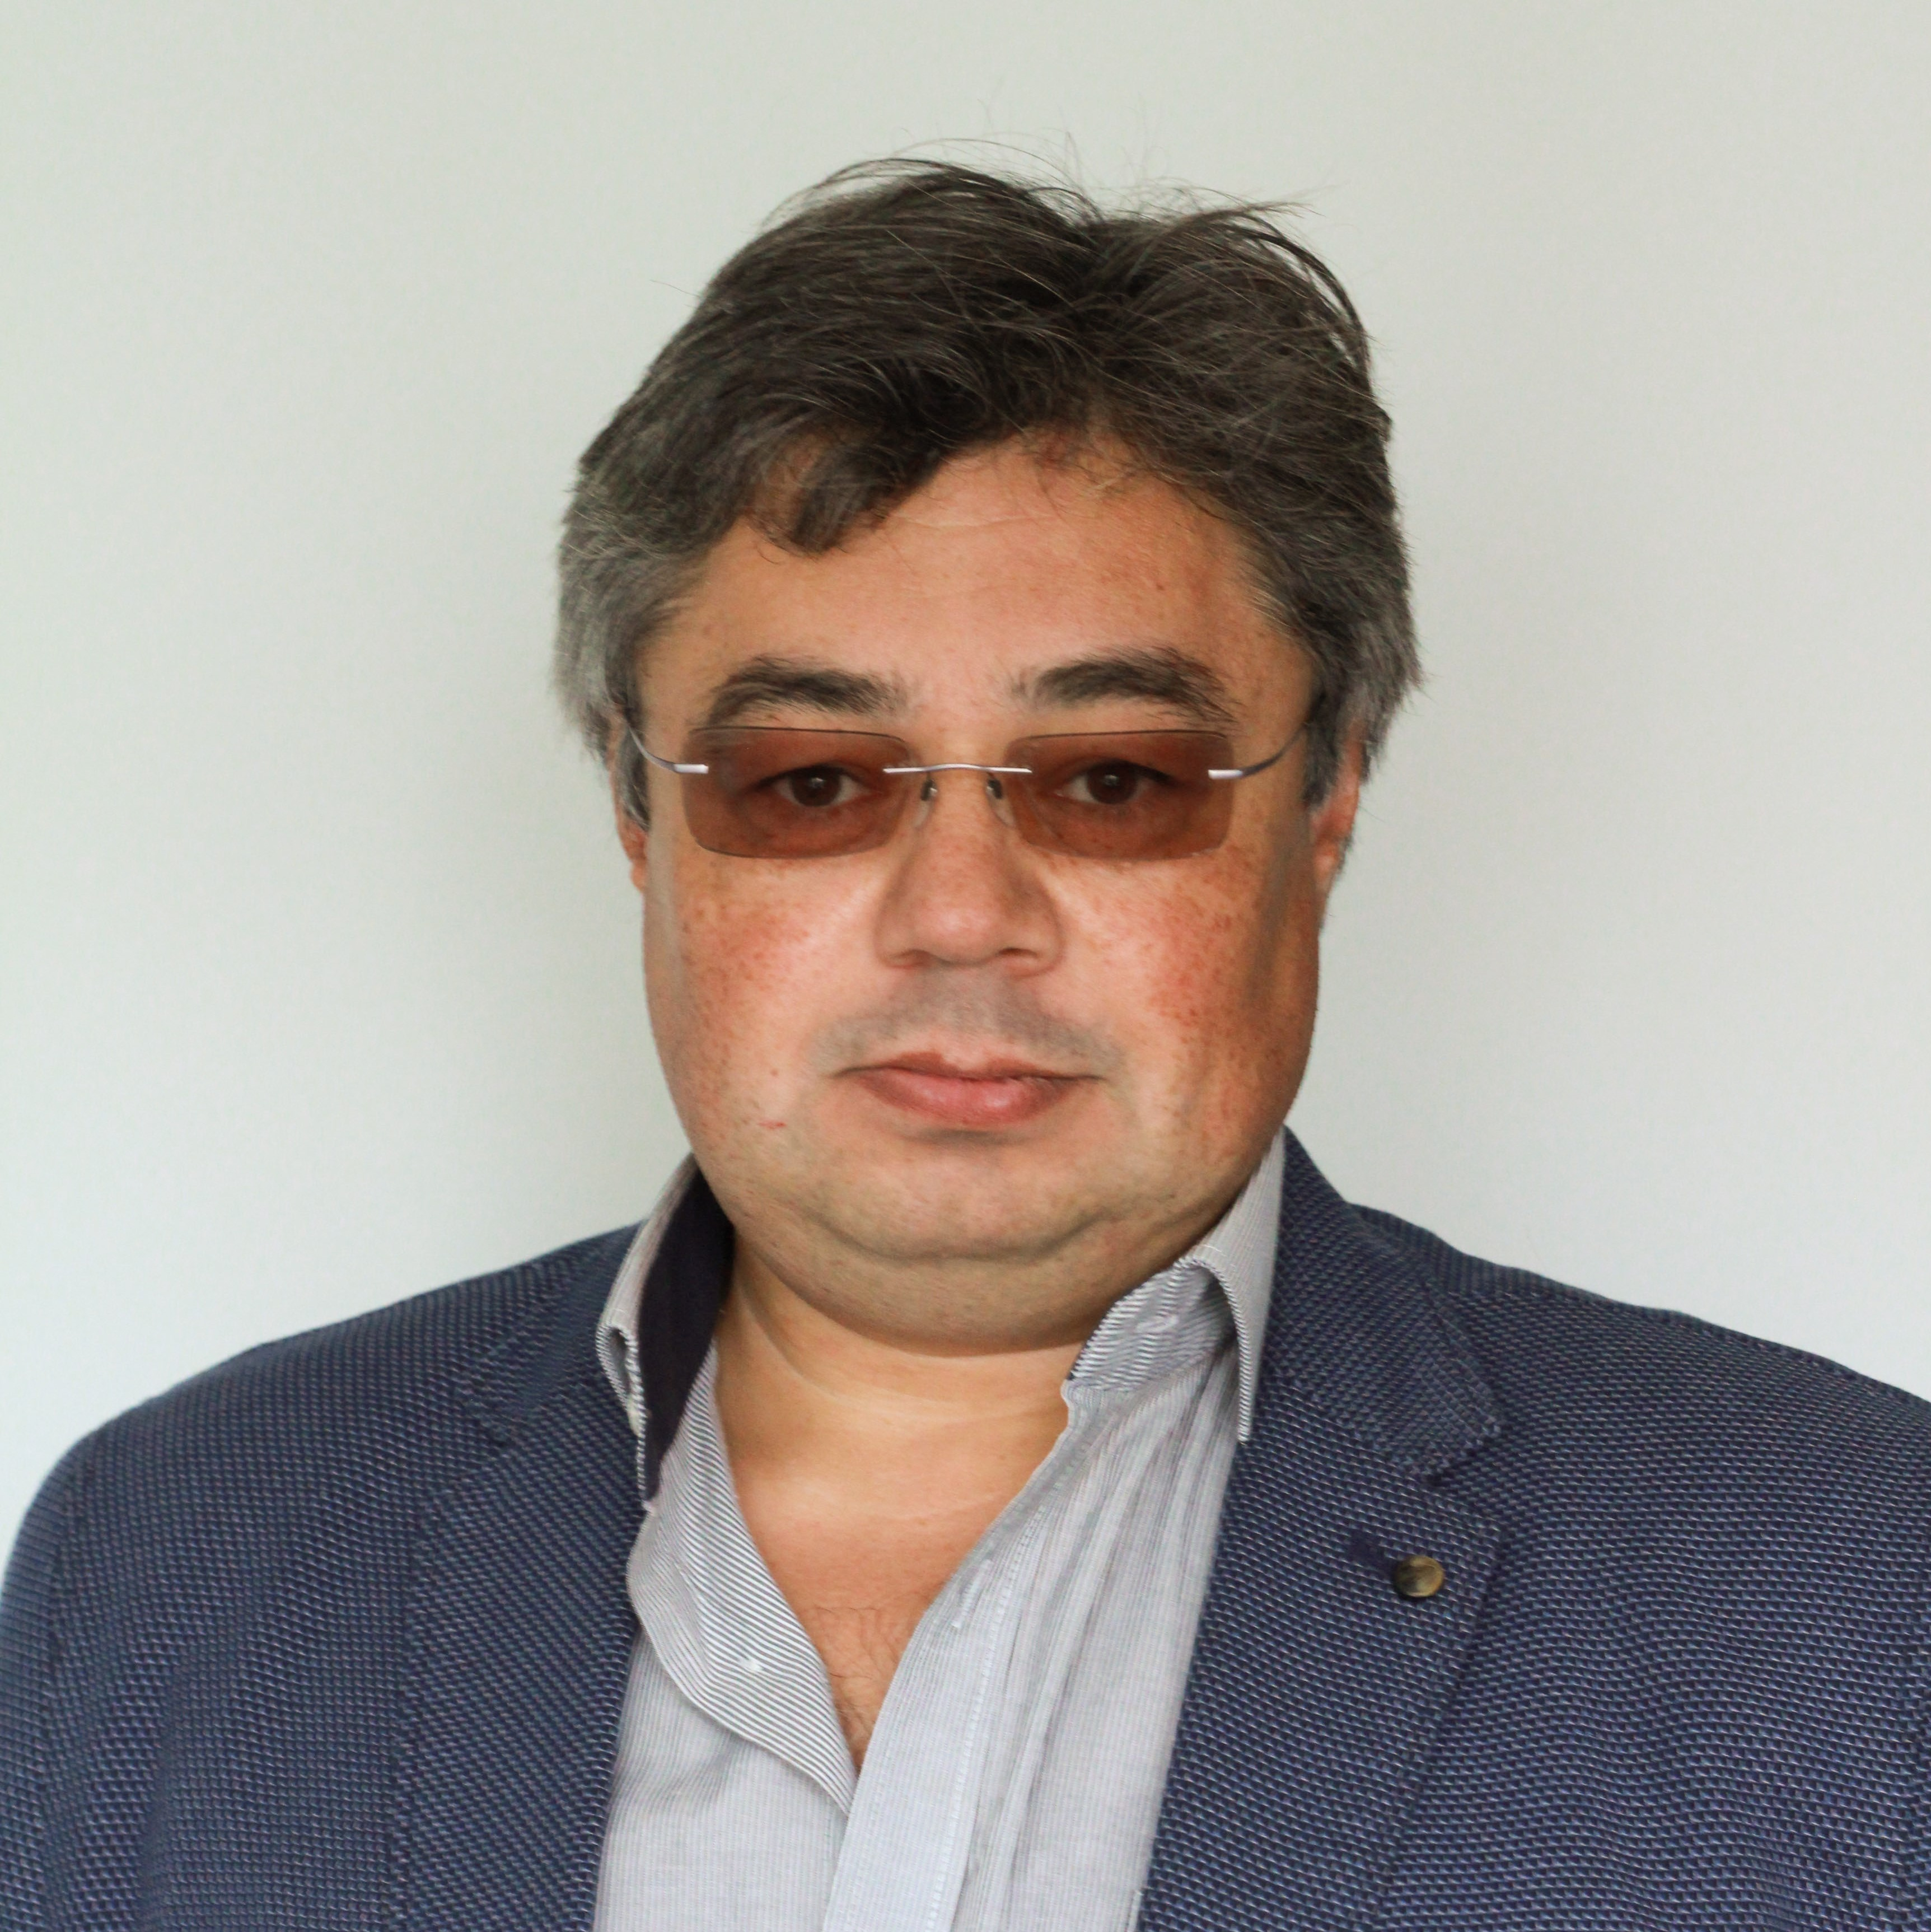
Иванов Андрей Викторович
Место работы и должность в настоящее время: Креативный директор Агентства Креарт, преподаватель РЭУ им. Г.В. Плеханова, РАНХиГС при Президенте РФ
Опыт работы и достижения:
Работал в компаниях: Афрус, Казино Рояль, Ирис, Папиллонс, Гема Моторс, Тинькофф.
Участвовал в организации маркетинговых коммуникаций брендов: ФармТэк Дистрибьютор, ФармаНэт, Аэрофлот, Трансаэро, САХА Авиа; Х5 Retail Group Смоленский Пассаж, BMW, Mercedes-Benz, Volkswagen, Audi, Skoda и др.
Дисциплина: Event-маркетинг

Slide 19
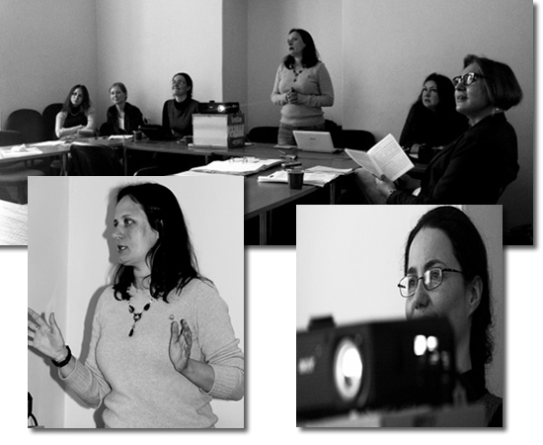
Иванова Елена Анатольевна
Ученая степень, звание: кандидат философских наук, доцент
Место работы и должность в настоящее время: доцент кафедры массовых коммуникаций РУДН
Достижения: Идеолог проекта «БЕЗ ВОДЫ». Стажировалась в Германии, работала в США, участник международных PR-проектов
Дисциплина: Методы воздействия в массовых коммуникациях

Slide 20
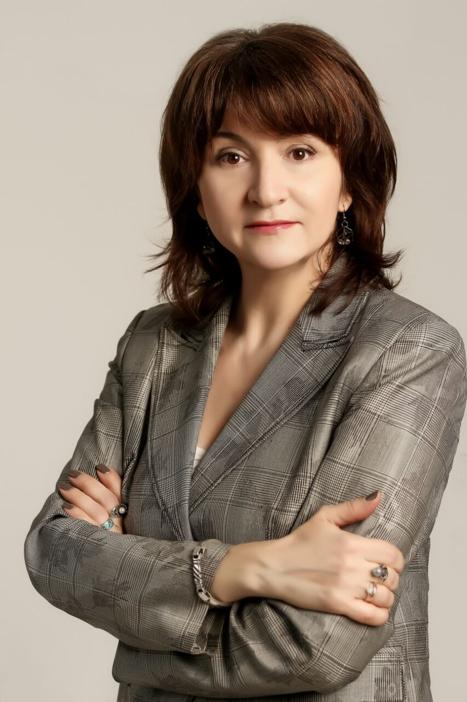
Кармина Наталья Владиславовна
Ученая степень, звание: кандидат экономических наук
Место работы и должность в настоящее время: директор по маркетингу TCFC
Опыт работы и достижения:
Консультант-практик с двадцатилетним успешным опытом работы на руководящих должностях крупнейших российских компаний: Рычал-СУ, Мясницкий ряд, Лудинг, Диксис, Фруже, Быстров.
Дисциплина: Управление потребительскими ожиданиями

Slide 21
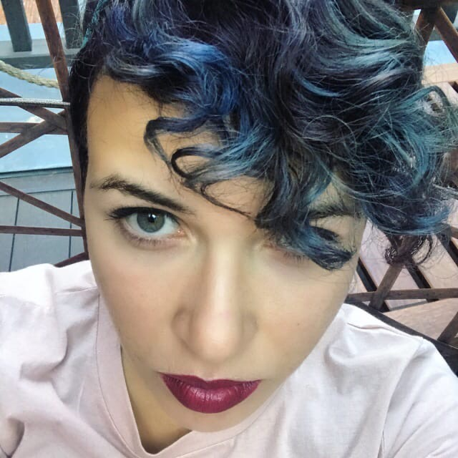
Кирейченко Виктория Владимировна
Место работы в настоящее время: Senior strategic planner
Опыт работы:
MILK Creative Agency, Sorec-Media, Leo Burnett, Dentsu Media, Signal by ONY
Дисциплина: Креативные стратегии, нейминг

Slide 22
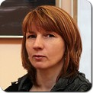
Кирина Наталья Юрьевна
Место работы и должность в настоящее время: преподаватель ГБПОУ ПК им. Н.Н. Годовикова
Опыт работы и достижения: Член Союза дизайнеров России. В 2013 году стала лауреатом международного конкурса в номинации «Графический дизайн»
Дисциплина: Технология создания рекламного образа

Slide 23
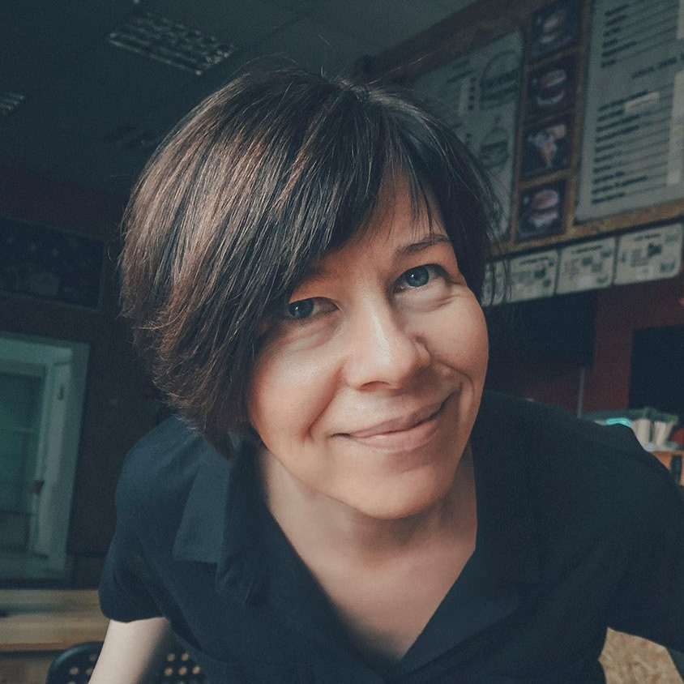
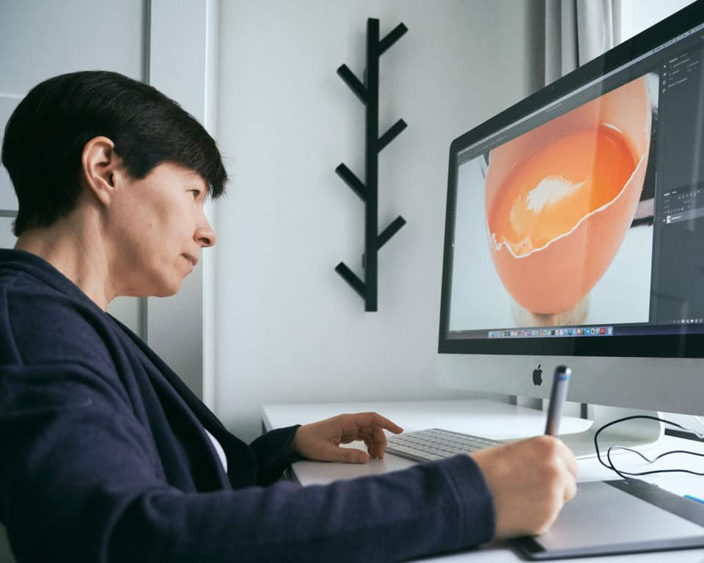
Ковалева Катерина
Место работы и должность в настоящее время: креативный консультант, креативный директор, копирайтер, сценарист партнер Kovalev ldeas
Дисциплина: Креатив в рекламе
@danetdanet
https://www.facebook.com/kkovaleva

Slide 24
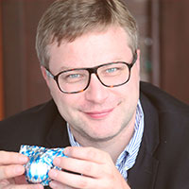
Кривохижа Виктор Васильевич
Место работы и должность в настоящее время: управляющий партнер трейд-маркетинговой компании NMT
Опыт работы и достижения:
Сопредседатель комитета по образованию Российской ассоциации маркетинговых услуг (РАМУ)
Дисциплина: Клиентский сервис

Slide 25
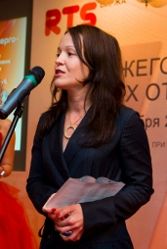
Крылова Анна Владимировна
Место работы и должность в настоящее время: начальник управления по работе с инвесторами ПАО «Финансовая группа БУДУЩЕЕ»
Опыт работы и достижения:
Начальник Управления по работе с инвесторами ПАО «Квадра»; начальник отдела по работе с акционерами ОАО «Ленэнерго»; главный специалист отдела по работе с инвесторами ОАО «МОЭСК».
В 2010 году проходила обучение в New York University, School of Continuing and Professional Education, Investor Relations Certificate Program.
Дисциплина: Технологии Investor Relations

Slide 26
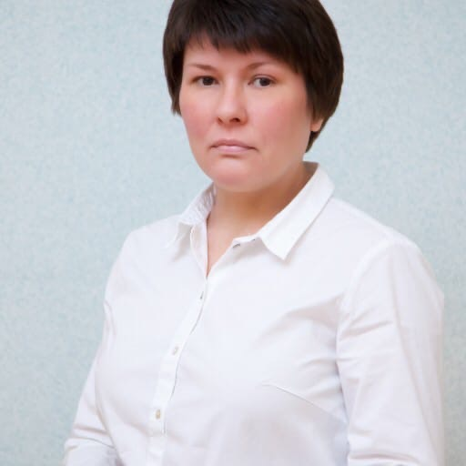
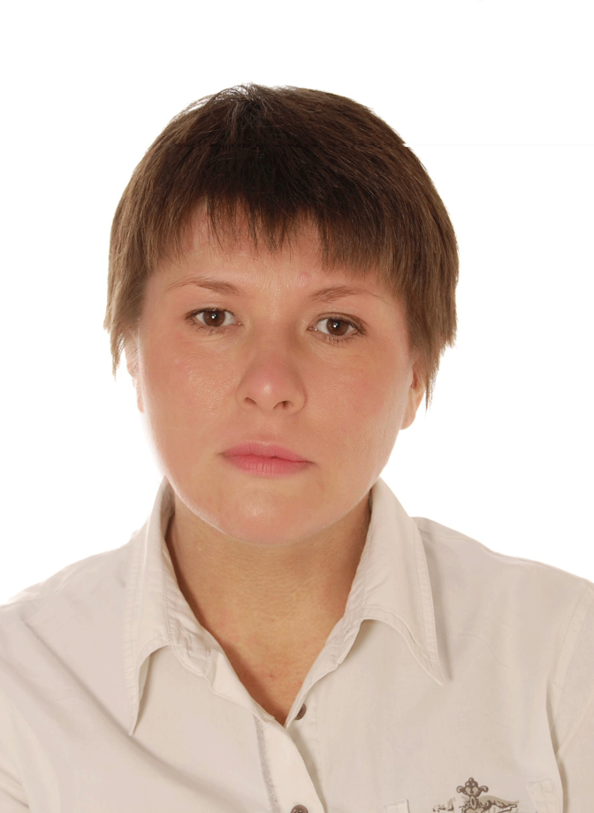
Кузнецова Евгения Алексеевна
Место работы в настоящее время: доцент кафедры Рекламы и бизнес-коммуникаций
Опыт работы: участвовала в проведении мероприятий различного уровня от региональных до международных. Руководитель коммуникационного направления Исполнительной дирекции Российской Ассоциации по связям с общественностью, доцент Кафедры Рекламы и связей с общественностью Алтайского государственного университета. Автор более 30 научных и учебно-методических работ.
Дисциплины: Риторика, Основы интегрированных коммуникаций в PR, Копирайтинг в PR, Копирайтинг в рекламе

Slide 27
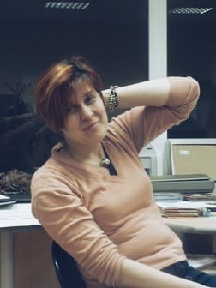
Кузнецова Марианна Вячеславна
Место работы в настоящее время: преподаватель кафедры рекламы и бизнес-коммуникаций ИМЭБ РУДН
Опыт работы: преподаватель в Международном институте рекламы, работает в сферах СМИ, искусство, развлечения, маркетинг, реклама, PR, event.
Дизайнер-практик, преподаватель визуальных коммуникаций и техники графики.
Дисциплины: Основы дизайна и композиции, Разработка рекламной идеи, проектирование корпоративной идентичности, знаковые системы в дизайне рекламы

Slide 28
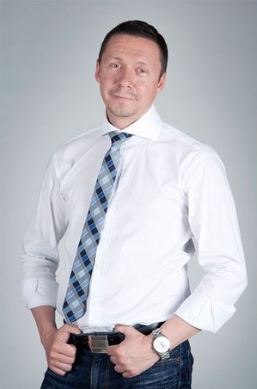
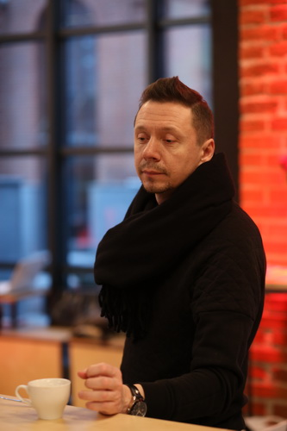
Куклин Антон Львович
Место работы и должность в настоящее время:
Начальник Управления стратегического маркетинга ОАО «Альфа-Банк»
Опыт работы: международное сетевое РА Young&Rubicam, компании «Лаверна», «Тинькофф», Bonnier Business Press.
Дисциплина: Стратегический менеджмент
коммуникационного агентства

Slide 29
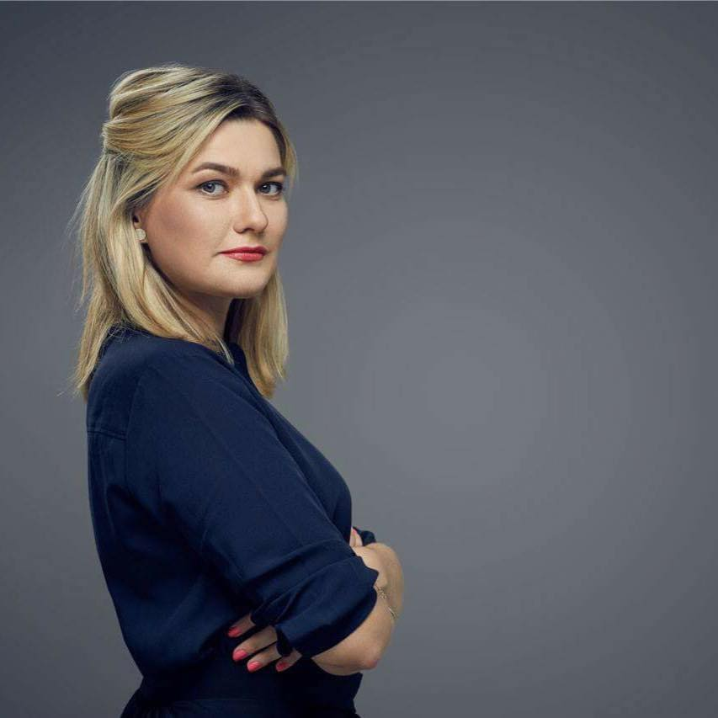
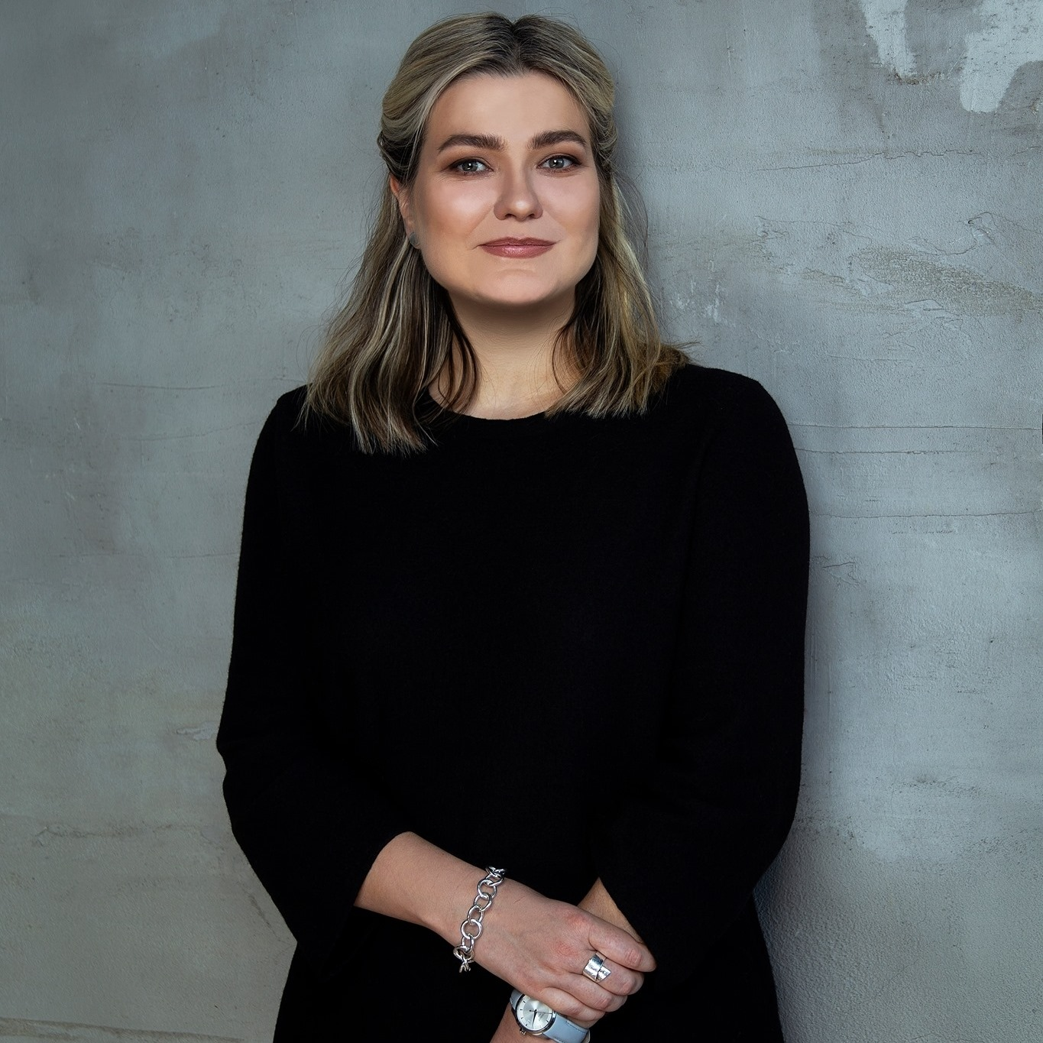
Лампадова Евгения Геннадьевна
Место работы и должность в настоящее время: Генеральный директор PR-агентства «Лампа»
Опыт работы и достижения:
PR-директор Wikimart, PR-директор Онлайн школы английского языка «Skayeng», PR-директор Ассоциации компаний интернет-торговли; Руководитель PR-службы ГК «АгроПромкомплектация»; Начальник PR-отдела НПФ «БЛАГОСОСТОЯНИЕ»; Пресс-секретарь Компании «Юнимилк».
Дисциплина: Кризисные коммуникации
https://www.facebook.com/lampadova

Slide 30

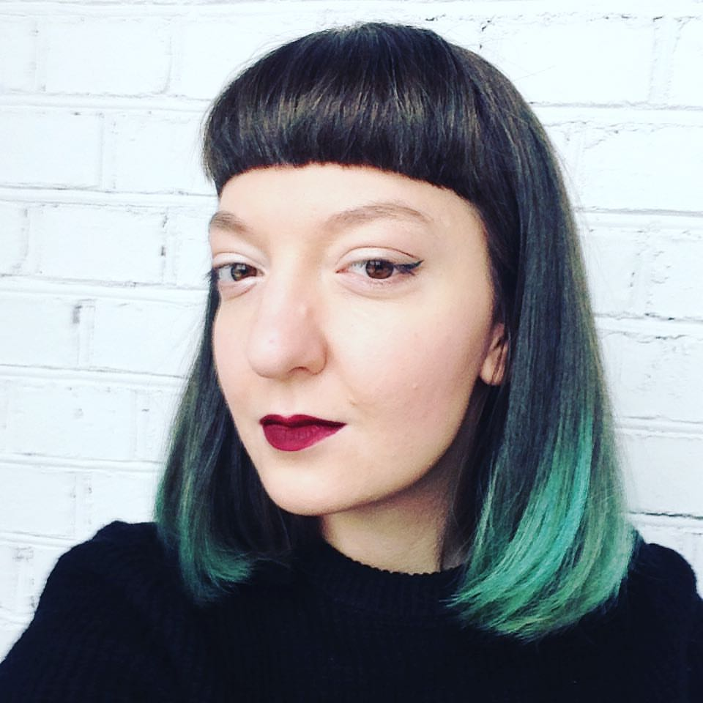
Маликова Вероника Евгеньевна
Место работы и должность в настоящее время: руководитель стратегической группы компании «Восход»
Опыт работы: Senior Strategic Planner в Progression, Creative Group Head рекламного агентства Affect, менеджер проекта в MOST Creative Club, стратег в рекламном агентства Точка зрения. Выпускница программы «Реклама» РУДН
Дисциплина: Разработка digital–проекта
https://www.facebook.com/vmalikova

Slide 31
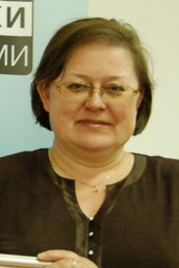
Малыгина Ольга Петровна
Ученая степень, звание: кандидат технических наук.
Место работы и должность в настоящее время: Генеральный директор ООО «Консайт»
Опыт работы: в области event-маркетинга, организации и подготовки международных выставок, допечатной подготовки изданий, организации рекламных кампаний в Интернет, разработки программных средств в области новых информационных технологий.
Дисциплины: Компьютерные технологии в дизайне рекламы, Информационные технологии в рекламе и PR, Интернет-маркетинг

Slide 32
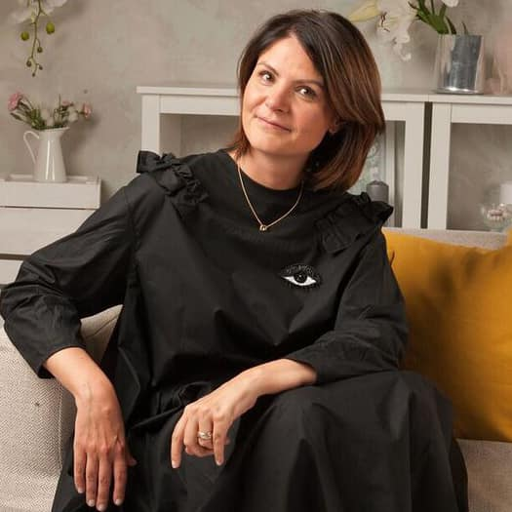
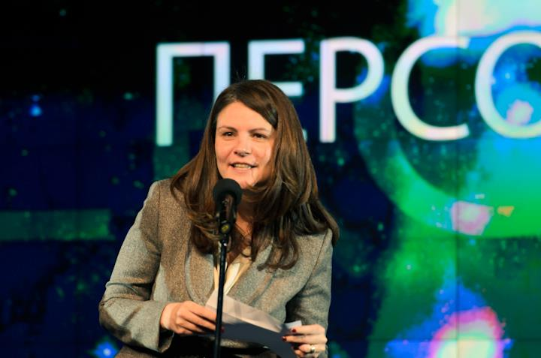
Мандрова Наталия Александровна
Место работы и должность в настоящее время: Генеральный директор агентства инвестиционных коммуникаций Primum.
Опыт работы и достижения:
работает в сфере связей с общественностью более 16 лет и обладает широкой экспертизой в сфере стратегических корпоративных коммуникаций, внутренних коммуникаций и public affairs. Была партнером в агентстве «PRопаганда», награждена премией «Серебряный лучник» в номинации «Мастер».
Дисциплина: Технологии управления общественным мнением
https://www.facebook.com/nmandrova

Slide 33
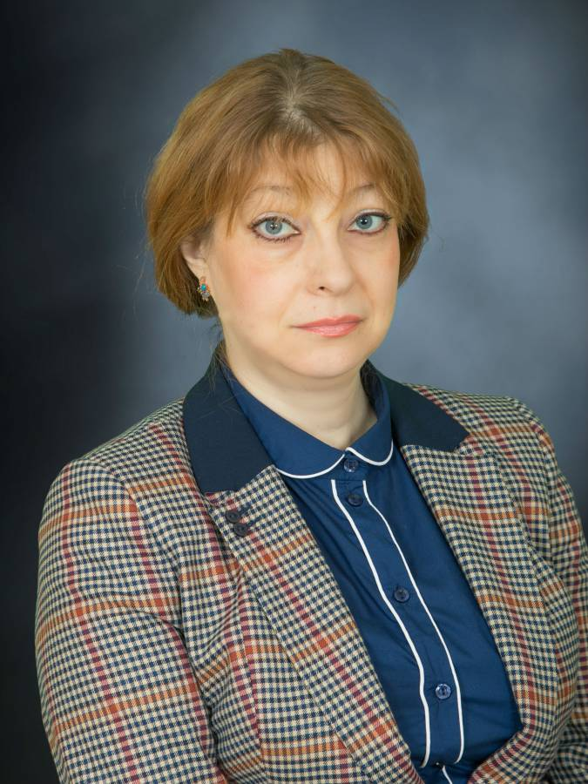
Михайлова Ольга Борисовна
Ученая степень, звание: кандидат педагогических наук, доцент
Место работы и должность в настоящее время:
доцент кафедры социальной и дифференциальной психологии РУДН
Дисциплина: Психология рекламы и PR

Slide 34
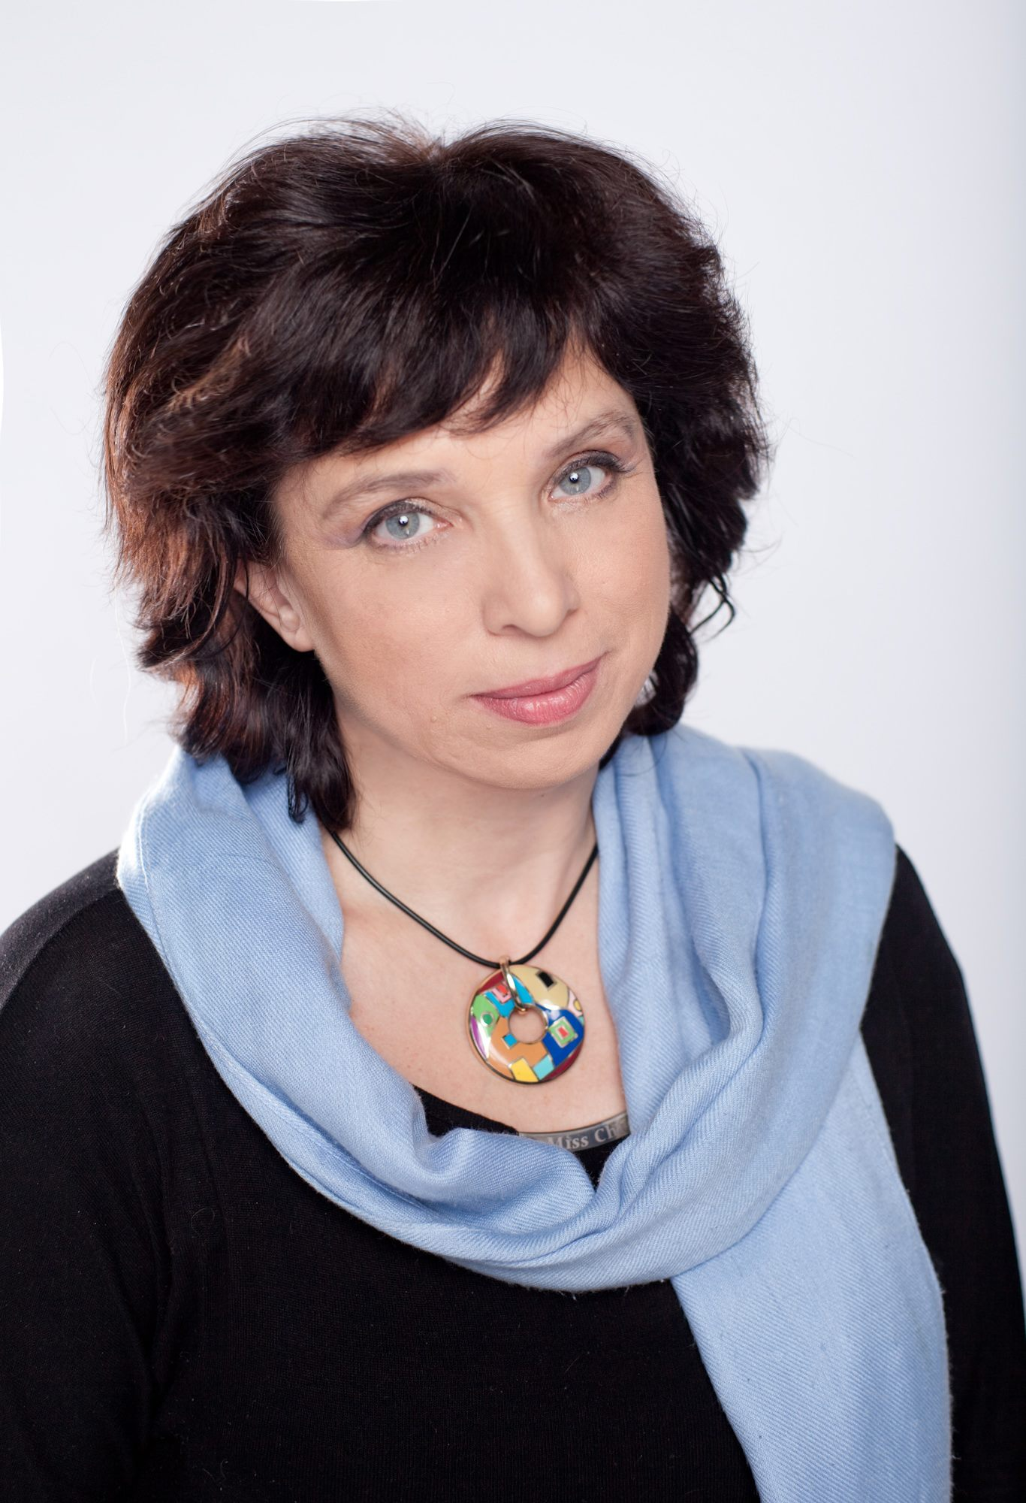
Николайшвили Гюзелла
Геннадьевна
Ученая степень, звание: кандидат политических наук, доцент
Место работы и должность в настоящее время: доцент Высшей школы экономики, Директор АНО "Лаборатория социальной рекламы"
Опыт работы и достижения: член рабочей группы комитета по рекламе Общественной палаты РФ, лауриат Национальной премии «Медиаменеджер России-2015» в номинации «Социальная ответственность медиабизнеса»
Дисциплина: Социальная реклама
https://www.facebook.com/guzella.nikolayshvili

Slide 35
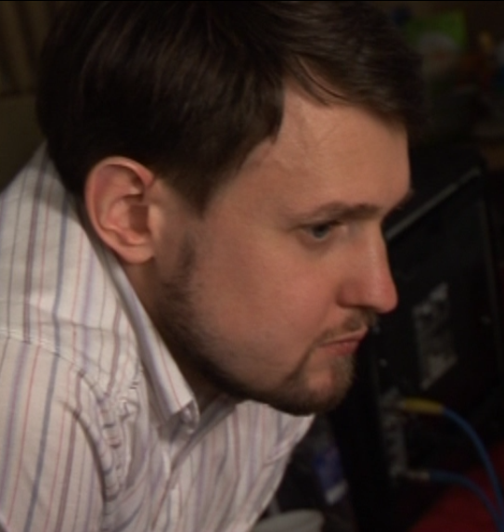
Осипов Егор Владимирович
Место работы и должность в настоящее время: Генеральный директор ОАО «Завод Пак ТАЙМ»
Опыт работы: ОАО Нэфис Косметикс (Основные бренды компании: AOS, BiMAX, Sorti, Love, Биолан), ОАО «ВымпелКом» (бренд Билайн) – ведущий специалист отдела маркетинговых исследований, ООО «Исследования потребительских рынков» - директор по исследованиям, Издательский дом Компьютерра – аналитик, журналист
Дисциплина: Разработка нового продукта

Slide 36
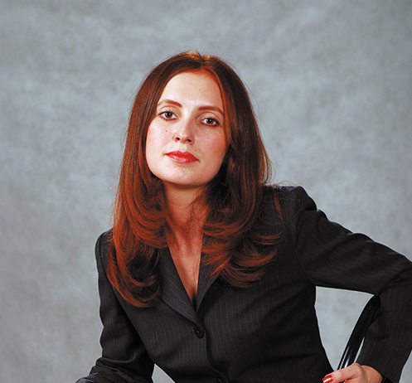

Панченко Надежда Викторовна
Место работы и должность в настоящее время: глава коммуникационной группы SCG
Опыт работы:, эксперт в сфере интегрированных маркетинговых коммуникаций. Член Совета РАМУ, член Экспертного Совета премии в сфере маркетинга и рекламы "Серебряный Меркурий".
Занимала руководящие позиции в CITYMETRIA GROUP, Pro-Vision Group Market Group, Р.И.М. Porter Novelli, а также в крупных коммерческих компаниях.
Соискатель на степень кандидата социологических наук, автор научных статей и монографий по корпоративным и маркетинговым коммуникациям, PR, экономической социологии.
16-летний опыт Надежды включает в себя более 1000 реализованных проектов, в том числе мероприятий в сфере интегрированных маркетинговых коммуникаций (PR, ATL, BTL, TTL) для ведущих международных и российских компаний и брендов.
Дисциплина: Событийный маркетинг
https://www.facebook.com/nadezhda.panchenko.1

Slide 37

Плотникова Наталья Викторовна
Ученая степень, звание: кандидат политических наук
Место работы и должность в настоящее время: Советник президента Компании Развития Общественных Связей
Опыт работы и достижения:
Стаж работы в PR 13 лет. С 1997 года ведет экспертно-аналитическую и проектную деятельность в сферах международного гуманитарного сотрудничества и содействия международному развитию. Являлась советником заместителя генерального директора ФГУП РАМИ «РИА Новости».
Дисциплина: Стратегический менеджмент PR-агентства и PR-отдела

Slide 38

Сазонов Алексей Дмитриевич
Ученая степень, звание: Кандидат технических наук
Место работы и должность в настоящее время: партнер, руководитель медианаправления Консалтинговой компании CupMedia
Опыт работы и достижения:
в рекламном бизнесе более 15 лет. Работал в ведущих рекламных агентствах: Максима, D'Arcy, Radical Media, NFQ; и компаниях на позициях: руководитель группы, медиадиректор, директор по стратегическому планированию, директор по рекламе и маркетингу.
Дисциплина: Медиапланирование

Slide 39


Саркисян Овик Армикович
Ученая степень, звание: кандидат технических наук, доцент
Место работы и должность в настоящее время: с 1995 г. исполнительный директор рекламного агентства «Нью-ТОН» - одного из лидеров рынка транзитной рекламы, специалист по транзитной и наружной рекламе, доцент кафедры рекламы и бизнес-коммуникаций РУДН,
Публикации: автор ряда книг по рекламе, эксперт деловой прессы по рынку транзитной рекламы.
Дисциплины: Основы интегрированных коммуникаций в рекламе, Реклама и PR (практический курс для МВА), Наружная и транзитная реклама
https://www.facebook.com/ovik.sarkisyan

Slide 40


Селюкова Юлия Евгеньевна
Место работы и должность в настоящее время: Директор проекта «Новые лидеры в образовании» Благотворительного Фонда Сбербанка «Вклад в будущее»
Опыт работы и достижения:
директор НП «Лифт в будущее», директор по развитию Российской экономической школы, директор по маркетингу в Sanoma Independent Media, деловой газете «Ведомости» и журнале SmartMoney. Начальник Центра корпоративных коммуникаций финансовой компании «Европлан». Более 10 лет проработала в в департаментах маркетинга компаний Hershey Foods, Unilever, Mondeliz.
Дисциплина: Репутационный менеджмент

Slide 41


Тихоненков Владимир Партевович
Место работы и должность в настоящее время:
Директор по маркетингу и развитию бизнеса 4P Group
Опыт работы: руководитель рекламной службы в Министерстве Внешней Торговли, в Торгово-промышленной Палате РФ, представитель Торгово-Промышленной Палаты и В/О Внешторгреклама в Торговом представительстве РФ в Японии, опыт работы в Великобритании на одной из крупных британских маркетинговых фирм - Crayton, Lodge & Knight, топ-менеджер в международных сетевых рекламных агентствах: PubliEurope, Bates/Saatchi&Saatchi, ADV / Initiative Media, McCann-Communications, Young&Rubicam/Wunderman, руководитель рекламной службы компании Roust Inc / Русский Стандарт.
Дисциплина: Реклама во внешнеэкономической деятельности

Slide 42

Фесенко Владислав Леонардович
Место работы и должность в настоящее время: Креативный директор рекламного агентства Brandmaster.
Опыт работы и достижения: художественный руководитель постпродакшн студии DMB&B, арт-директор отдела TV и рекламы «Два крыла» (Видеоинтернейшнл), креативный директор группы рекламных кампаний ACG, креативный директор рекламно-информационного агентства «ДНК», креативный директор event-агентства Prima eventum, лауреат международный фестивалей анимационного кино (Япония, Германия).
Дисциплины: Основы брендинга, Креатив в рекламе, Нестандартные рекламные и PR-технологии и др.

Slide 43


Черкашина Анастасия Алексеевна
Место работы и должность в настоящее время: Руководитель направления качественных исследований Компании Мост Маркетинг. Специализируется на проведении воркшопов, тренингов, юзабилити исследований, онлайн исследований.
Опыт работы и достижения:
работала во ВЦИОМ, Институте Социологии РАН; компаниях Синовейт-Комкон, Ipsos и др.
Дисциплина: Эффективность рекламных кампаний

Slide 44


Чумиков Александр Николаевич
Место работы и должность в настоящее время: президент агентства Международный пресс-клуб. Чумиков PR и консалтинг
Опыт работы и достижения:
Член экспертного совета Российской Ассоциации по связям с общественностью (РАСО), президент Академии политической науки (АПН). Лауреат Национальной премии в области связей с общественностью "Серебряный лучник", премии Союза журналистов России, специальной премии Государственного департамента США.
Дисциплина: PR в государственных структурах, Технологии GR

Slide 45

Шаронова Светлана Алексеевна
Ученая степень, звание: доктор социологических наук, профессор кафедры Общей социологии Факультета социальных наук ПСТГУ, зам. декана по УМС, зав. лабораторией, профессор Социологического факультета МГУ, профессор кафедры Социологии РАГС, доцент, профессор кафедры Социологии Факультета гуманитарных и социальных наук РУДН. Член RS-22 Социологии религии ISA,
Член ESA Социальные теории Research Network,
Член Российского общества социологов.
Место работы и должность в настоящее время: профессор кафедры рекламы и бизнес-коммуникаций ИМЭБ РУДН
Дисциплина: Социология

Slide 46


Шевелева Ольга Владимировна
Опыт работы и достижения:
Тренер-консультант и эксперт по вопросам современного делового протокола и этикета с 24-летним стажем. Член Национальной ассоциации специалистов по протоколу.
Автор книг «Организация ведения переговоров» (2007, 2014), «Манеры для карьеры» (2014), «Атлет и этикет» (2016).
Сертифицирована Дипломатической академией Министерства иностранных дел Российской Федерации.
Дисциплина: Деловые коммуникации, этикет и протокол.

Slide 47

Щербатюк Анна Сергеевна
Место работы и должность в настоящее время:
HR-директор в ARK Group
Опыт работы и достижения:
Опыт работы с персоналом 10 лет (из них 6,5 лет в рекламной сфере). Ведение полного цикла работ по подбору, адаптации, оценке и мотивации персонала, а также по поддержанию корпоративной культуры для семи рекламных агентств холдинга ARK GROUP (ARK CONNECT, INBRIEF, Leto, REPA, PromoSpace, Brand Affairs, Sigma)
Дисциплина: HR-коммуникации

Slide 48

Эль-Смайли Дарья Павловна
Место работы и должность в настоящее время:
Директор рекламного агентства «SODA-media»
Образование: Закончила ИМЭБ РУДН, имеет диплом с отличием специалиста по рекламе (специализация: PR в рекламной деятельности), диплом переводчика с отличием РУДН.
Дисциплина: BTL-технологии продвижения

Slide 49

Ясинский Анатолий Геннадьевич
Место работы и должность в настоящее время: Gazprom Neft, академия коммуникаций Wordshop, РА «Точка зрения» \
Опыт работы и достижения:
Творческий директор и вице-президент по корпоративному развитию Grey Worldwide – Москва; Творческий директор McCann-Erickson Russia. Клиенты: «Балтика», Carlsberg; Honda, Mercedes, Авиакомпания S7, P&G, Mars, Nokia и др.
Дисциплины: Теория и практика рекламных кампаний, Мировая художественная культура
https://www.facebook.com/anatoly.yasinsky

Slide 50
Контактная информация
Руководитель программы:
Трубникова Нина Вадимовна
Должность: заведующая кафедрой Рекламы и бизнес-коммуникаций
Офис: Адрес: 117198, г. Москва,
ул. Миклухо-Маклая, д 6. каб. 109а
Телефон: +7 (495) 434 32 33, www.imeb.ru
E-mail: imeb@rudn.university

Slide 51
Спасибо за внимание!

